Slide 1
CAPACITY BUILDING TRAINING FOR NEW
SCHOOL ADVISORY BOARD MEMBERS IN LEBANON
June-July 2024
Face to Face Session – Group 2
18th of July 2024

Slide 2
جدول التدريب
الكلمات الافتتاحية
الجلسة الاولىى: نشاطات تعارف
الجلسة الثانية: وضع خطة لاجتماعات المجلس الاستشاري- اعداد صيغة دعوة لاجتماع - وضع جدول أعمال لاجتماع المجلس الاستشاري
الجلسة الثالثة: مكونات محضر الاجتماع- كيفية متابعة القرارات - كيفية إنهاء المحضر
الجلسة الرابعة: تحضير تقرير سنوي للمجلس الإستشاري
الجلسة الخامسة: التحديات والصعوبات التي يمكن أن يواجهها المجلس- نماذج فعلية عن توصيات

Slide 3
الجلسة الأولى نشاطات تعارف

Slide 4
ما قبل الدورة وكيف أصبحنا بعد الدورة- هل حدث تغير؟ ما هو؟
السيدة سعيدة العم
عصف ذهني

Slide 5
الجلسة الثانية
انطلاقا" من خطة العمل التنفيذية التي تم وضعها لكل معهد / مدرسة فنية: وضع خطة لاجتماعات المجلس الاستشاري للعام الدراسي القادم اعداد صيغة دعوة لأحد اجتماعات المجلس وضع جدول أعمال لاجتماع المجلس الاستشاري القادم (مدة الاجتماع ساعتان) السيدة ميادة الحاج سليمان عمل جماعي – عرض PPT
الهدف من الجلسة

Slide 6
لماذا تفشل الاجتماعات ؟

Slide 7
عصف ذهني تعليقا" على الفيديو

Slide 8
عمل مجموعات
۱. التقسيم الى 3 مجموعات وتعيين مقرر لكل مجموعة للمتابعة
باسم المجموعة.
٢. كل مجموعة عليها اعداد:
خطة لاجتماعات المجلس الاستشاري لمعهدها / مدرستها الفنية للعام الدّراسي المقبل انطلاقا من خطة العمل التنفيذيّة التي وضعتها.
صياغة دعوة لأحد اجتماعات المجلس
وضع جدول أعمال لاجتماع المجلس الاستشاري القادم (مدّة الاجتماع ساعتين)
۳. كل مقرر يقوم بعرض عمل المجموعة (لكل مجموعة ٥ دقائق)
٤. تعليق على الفروض

Slide 9
التخطيط الجيّد للاجتماع

Slide 10
خطة لاجتماعات المجلس الاستشاري لمعهد / مدرسة فنية للعام الدراسي المقبل .
تحديد الأهداف الرئيسية للاجتماعات
تحديد تواريخ الاجتماعات ، إنشاء جدول زمني مفصل .
تحديد وتوزيع المسؤوليات .
إرسال دعوات رسمية للأعضاء مرفقة بجدول الأعمال المقترح لكل اجتماع ،
وتأكد من وصول الدعوات (ورقية، الكترونية) .
إعداد جدول أعمال لكل اجتماع .
المتابعة .
ملاحظة هامة : مرونة التعديل على جدول الأعمال (للطوارئ)

Slide 11
ماذا يجب أن يتضمن جدول الأعمال لاجتماع المجلس الاستشاري ؟
يجب أن يكون جدول اجتماع المجلس الاستشاري واضحاً ومفصلاً لضمان مناقشة جميع الموضوعات الهامة بطريقة منظمة وفعّالة .
فيما يلي العناصر الأساسية التي يجب أن يتضمنها جدول الأعمال :
۱- عنوان الاجتماع: واضحاً يعبر عن محتوى الاجتماع.
٢- تاريخ ووقت الاجتماع:
التاريخ: اليوم / الشهر / السنة.
الوقت: تحديد ساعة بدء الاجتماع ومدته.
۳- مكان الاجتماع: تحديد مكان الاجتماع ، أو رابط الاجتماع إذا كان عبر الأنترنت.

Slide 12
ماذا يجب أن يتضمن جدول الأعمال لاجتماع المجلس الاستشاري ؟
٤- قائمة الحضور: قائمة بأسماء الأشخاص المدعوين للاجتماع مع ذكر ادوارهم أو مناصبهم.
٥- الهدف من الاجتماع: موضوع الاجتماع .
٦- النقاط الرئيسية للاجتماع: قائمة مفصلة بالموضوعات أو البنود التي سيتم مناقشتها ، ويجب أن تكون مرتبة حسب الاولوية أو الأهمية .
٧- المسؤولون عن كل بند: تحديد الشخص الذي سيتولى تقديم أو مناقشة كل بند من بنود الأجندة .
٨- المدة الزمنية لكل بند: تحديد الوقت المتوقع لمناقشة كل بند .
٩- المستندات والتقارير التي يجب إحضارها الى الاجتماع ( ان وجدت).

Slide 13
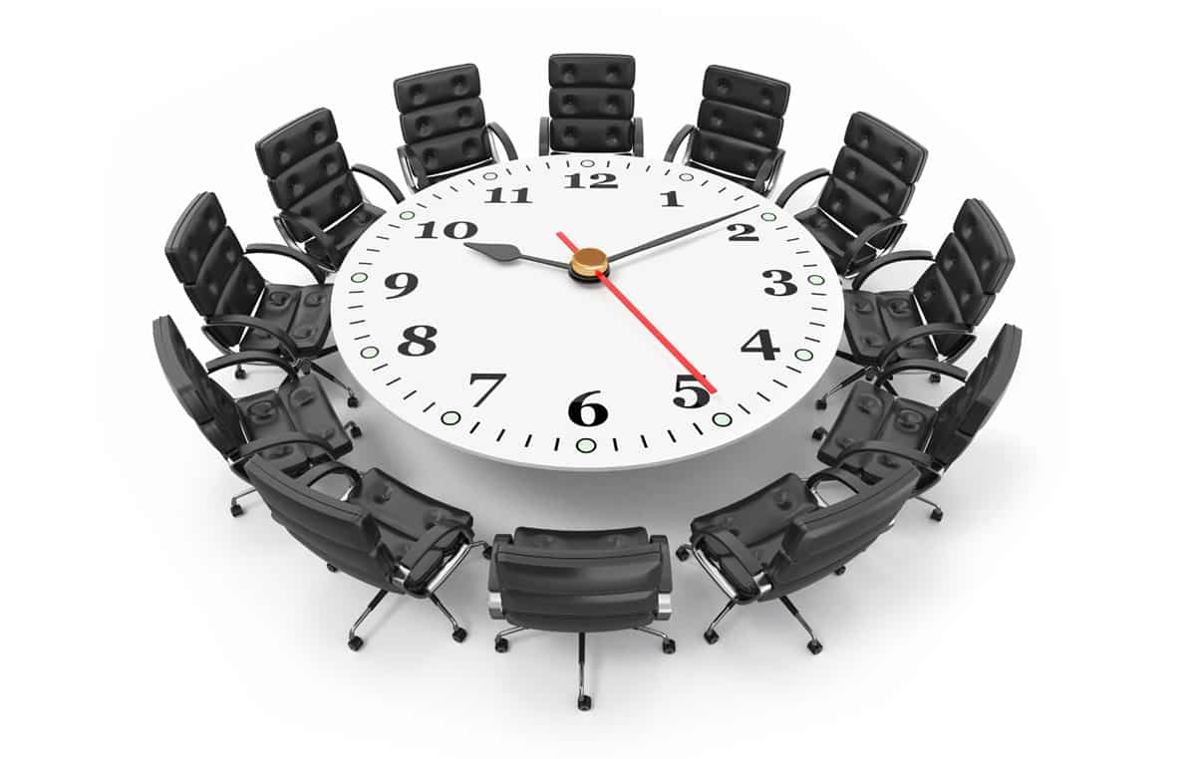
ماذا يجب أن تتضمن الدعوة لاجتماع المجلس الاستشاري؟
الدعوة لاجتماع المجلس الاستشاري يجب أن تكون شاملة وواضحة لضمان فهم جميع الأعضاء من الاجتماع والاستعداد له .
فيما يلي العناصر الأساسية التي يجب أن تتضمنها الدعوة:
العنوان : دعوة رسمية لحضور الاجتماع .
المقدمة : تحية رسمية ، وتقديم مختصر عن سبب الدعوة.
تفاصيل الاجتماع :
* تحديد تاريخ الاجتماع
* تحديد وقت بدء الاجتماع
* مدة الاجتماع
* تحديد مكان الاجتماع، أو رابط الاجتماع الافتراضي إذا كان عن بعد

Slide 14
ماذا يجب أن تتضمن الدعوة لاجتماع المجلس الاستشاري؟
أجندة الاجتماع : جدول الأعمال.
المستندات المرفقة: ذكر أي مستند أو تقارير مرفقة يجب مراجعتها قبل الإجتماع.
طلب تأكيد الحضور من قبل الأعضاء، وتوضيح كيفية القيام بذلك.
معلومات الاتصال: توفير معلومات الاتصال الشخصي بالمسؤول عن الاجتماع لمزيد عن الاستشارات أو التوضيحات.
الختام: رسالة شكر وتحفيز للحضور والمشاركة الفعّالة.

Slide 15
ملاحظة:
يجب اختيار وسيلة التواصل:
البريد الإلكتروني.
التواصل الاجتماعي (WhatsApp )
الاتصالات الهاتفية.
رسائل نصية (Messages)
إرسال الدعوة قبل فترة من الجلسة مثلاً: أسبوعين ليتثنى للجميع الحضور (أصحاب العمل).
المتابعة والتذكير :
إرسال تذكير قبل الاجتماع بعدة ايام (يومين) للتأكد من تذكر الأعضاء للموعد .
الاتصال الشخصي ببعض الأعضاء المهمين للتأكد من حضورهم .

Slide 16
الجلسة الثالثة
إعداد محضر اجتماع المجلس الاستشاري
Preparing of Meeting Minutes
مكونات محضر الاجتماع
كيفية متابعة القرارات التي اتخذت أثناء الاجتماع
كيفية إنهاء المحضر وإرساله للمديرية العامة
السيدة عليا علوش
عمل جماعي / Jigsaw / عرض PPT

Slide 17
الهدف من الجلسة (5 min)
من خلال العمل ضمن مجموعات سنتوصل في نهاية الجلسة الى:
معرفة اسس ومكونات محضر الاجتماع الفعال .
التمكن من اعداد محضر اجتماع يتضمن المعلومات المهمة التي تم مناقشتها وأخذ قرارات بها خلال الإجتماع.
التمكن من الحصول على مستند للإجتماع تجعل من القرارات قابلة للمتابعة والتنفيذ في الوقت المحدد ، بعيدة عن النسيان ، قابلة للمساءلة .
التعرف الى خطوات متابعة القرارات التي تم اتخاذها خلال الاجتماع .
معرفة كيفية انهاء محضر الإجتماع وإرساله للمديرية العامة.

Slide 18
عمل المجموعات (۳۰ دقيقة)
۱- التوزّع الى ۳ مجموعات.
٢- تعيين مقرر لكل مجموعة للمتابعة باسم المجموعة .
۳- كل مجموعة عليها العمل على ما يلي( ١٥ دقيقة):
إجراء تحديد لمكونات محضر الإجتماع
توثيق محضر اجتماع حسب جدول الأعمال الذي قمت بإعداه في الجلسة الأولى (توثيق بند او اثنين)
٤- انتقل الى المجموعات لأخرى واكمل ما تراه مناسبا"(٥ دقائق)
٥- عرض نتيجة العمل النهائي (١۰ دقائق بمعدل ۳ دقائق لكل مجموعة )

Slide 19
What are meeting minutes good for? ما فائدة محاضر الاجتماعات؟
الاجتماعات قابلة للتنفيذ
الاطلاع على المستجدات
تجنب النسيان
دليل على المواعيد النهائية
تحسن العلاقات مع الشركاء واصحاب المصالح
زيادة المساءلة

Slide 20
مكونات محضر الاجتماع
اسم المعهد، المكان، تاريخ، ساعة البدء والانتهاء
قائمة الحضور والغياب
الهدف من الاجتماع وبنود جدول الأعمال
ملخص النقاشات
القرارات والتوصيات وتحديد المسؤوليات والفترة الزمنية
المستندات المطلوب ارفاقها
موعد ومكان الاجتماع القادم
التوقيعات
الاعلانات

Slide 21
How to take meeting minutes effectively كيف تأخذ محضر الاجتماع بشكل فعال
استخدم قالب محضر الاجتماع
تحقق من الحضور
مراجعة نقاط الاجتماع السابق
ناقش حسب ترتيب جدول الأعمال والوقت المحدد لكل بند
دوّن ملاحظات مباشرة حول النشاطات والقرارات
لا تكتب كل شيء، دوّن النقاط المهمة لا تنس التسجيل
رقّم الصفحات لضمان التسلسل
راجع مع الحضور في نهاية الاجتماع (التوقيعات)
راجع الملاحظات وصحح أي أخطاء إملائية

Slide 22
مثال محضر اجتماع (١)
محضر اجتماع مجلس الاستشاري لمعهد النبطية الفني
تاريخ: 27 حزيران 2024 الوقت: 9:00 صباحًا - 11:00 صباحًا المكان: قاعة الاجتماعات الرئيسية
حضور الأعضاء : لأعضاء الغائبون :
استنادا" على جدول الأعمال :
الترحيب والكلمة الافتتاحية (5 دقائق)
الهدف من الاجتماع (5 دقائق)
مراجعة محضر الاجتماع السابق (15 دقيقة)
مراجعة التقارير الفصلية للأقسام (15 دقيقة)
مناقشة خطة الاحتفال باليوم المفتوح للمعهد(10 دقائق)
اقتراح مؤشرات جديدة (10 دقيقة)
اجراء شراكة مع مؤسسة جديدة لتدريب طلاب الفندقية (10 دقائق)
مواضيع إضافية (10 دقائق)
الختام والشكر (10 دقائق)
حفل كوكتيل (30 دقيقة)

Slide 23
مثال محضر اجتماع (٢)
مواضيع النقاش :
# | الموضوع | المناقشة | الأعمال والإجراءات / القرارات | الأشخاص المسؤولين | الفترة الزمنية
١ | مراجعة التقارير الفصلية للأقسام | ملخص لنقاط النقاش، والقضايا الرئيسية التي طُرحت | القرارات التي تم اتخاذها | تحديد اسم الشخص المسؤول عن المتابعة والتنفيذ | تحديد فترة المتابعة والتاريخ المحدد للإنتهاء من التنفيذ
٢ | مناقشة خطة الاحتفال باليوم المفتوح للمعهد
۳ | اقتراح مؤشرات جديدة
٤ | اجراء شراكة مع مؤسسة جديدة لتدريب طلاب الفندقية
٥ | موضوع اضافي :

Slide 24
مثال محضر اجتماع (۳)
إعلانات :
تم تأجيل الاجتماع القادم إلى 15 ايلول 2024
سيتم توزيع التقرير السنوي في 1 كانون اول 2024
إنهاء الاجتماع : تم إنهاء الاجتماع في الساعة 11:00 صباحًا
الاجتماع القادم :
التاريخ: 25 تموز 2024 الوقت: 9:00 صباحًا المكان: قاعة الاجتماعات الرئيسية
وثائق / ملفات مرفقة : نسخة عن التقرير الفصلي لكل قسم- لائحة المؤشرات – نموذج الاتفاقية مع شركة جديدة
تم إعداد المحضر بواسطة: اسم الشخص الذي أعد المحضر
توقيعات في حال تحضير محضر الاجتماع مباشرة:
تمت موافقة الأعضاء على المحضر هذا بتاريخ 27 حزيران 2024 مع التوقيعات.

Slide 25
كيف تتابع القرارات التي تم اتخاذها خلال اجتماع ؟ (١۰ دقائق) مشاركة وتبادل خبرات

Slide 26
كيفية متابعة القرارات التي تم اتخاذها خلال اجتماع
1
توثيق النشاطات والقرارات
تحديد المسؤوليات
وضع خطة للمتابعة مع تحديد الفترة الزمنية
توزيع المحضر على الجميع
مراجعة دورية لخطة المتابعة
تقرير تقدم العمل مع إيجاد حلول للعوائق
تحديث محضر الاجتماع
الاستفادة من التغذية الراجعة
اعداد تقرير نهائي

Slide 27
كيف تنهي محضر الاجتماع وترسله للمديرية العامة ؟ (١۰ دقائق) مشاركة وتبادل خبرات

Slide 28
كيفية إنهاء محضر الاجتماع وإرساله للمديرية العامة
1
استكمال محضر الاجتماع بدقة
مراجعة رئيس المجلس الاستشاري
إعداد النسخة النهائية
حفظ المحضر
تحويل المحضر إلى Pdf
كتابة رسالة تغطية
إرسال المحضر e-mail و تأكيد الاستلام
الأرشفة
متابعة تنفيذ القرارات والتوصيات
ارفاق الوثائق والمستندات ونتائج الأعمال والتوصيات
توقيع المحضر من قبل رئيس المجلس وجميع الأعضاء

Slide 29
الجلسة الرابعة
تحضير تقرير سنوي من المجلس الاستشاري الى المديرية العامة
مكونات التقرير السنوي
شكل التقرير السنوي
أهمية تقديم التقرير بصفة منتظمة
السيد رفيق نجاد
عصف ذهني / عمل جماعي / عرض PPT

Slide 30
عصف ذهني لمدة ١۰دقائق حول ما هي سمات التقرير السنوي الجيد ؟ ما هو هدف التقرير السنوي؟

Slide 31
ما هو هدف التقرير السنوي؟
سمات أو خصائص التقرير الجيد؟
تقييم الأداء
الشفافية
توجيه القرارات لمساعدة القيادات العليا
تحسين الأداء المستقبلي من خلال تحديد نقاط القوة والضعف
تعزيز الثقة والسمعة
الوضوح والدقة
الشمولية
الموضوعية
التنظيم والترتيب
الأسلوب اللغوي
الدقة الفنية
الدقة الفنية
المراجعة والتدقيق

Slide 32
خطوات اعداد التقرير السنوي للمجلس الاستشاري
تقسيم المتدربين الى ۳ مجموعات لتحضير مسودة لخطوات التقرير سنوي وعرضها من قبل المجموعات (١٥ دقيقة)

Slide 33
الخطوات المقترحة لتحضير التقرير السنوي
اسم المجلس الاستشاري وعام التقرير
مقدمة
ملخص تنفيذي
تكوين المجلس وأعضاؤه
اجتماعات المجلس السنوية
التوصيات
التقييم الذاتي والتحسين المستمر
الختام

Slide 34
تقسيم المتدربين الى ۳ مجموعات لتحضير مضامين لخطوات تقرير سنوي (مضمونان لكل مجموعة) عرض المضامين من قبل المجموعات (٢٥ دقيقة)

Slide 35
مقدمة
يسر المجلس الاستشاري لمعهد ........ ان يقدم تقريره السنوي للعام … يهدف هذا التقرير إلى تقديم عرض شامل لأبرز الأنشطة التي قام بها المجلس الاستشاري، وذلك من خلال عرض ملخص تنفيذي لأبرز الإنجازات والتحديات التي واجهها المجلس، بالإضافة إلى عرض التوصيات التي تم التوصل إليها خلال اجتماعات المجلس.

Slide 36
ملخص تنفيذي (اداء المعهد)
تمكن المجلس الاستشاري من تحقيق العديد من الإنجازات خلال العام الماضي، منها المشاركة الفعالة في العديد من الفعاليات والورشات التدريبية وحقق ما يلي:
١. التقدم التعليمي
مثلاً : تم تسجيل تقدم ملحوظ في اداء الطلاب ونتائج الامتحانات بنسبة مئوية مقارنة مع العام الماضي
٢. التدريب العملي
مثلاً : تم تنفيذ عدد من برامج تدريبية عملية جديدة مما ساهم في تعزيز مهارات الطلاب وتأهيلهم لسوق العمل
۳. الابتكار والبحث
مثلاً : نفذ المعهد عدد من المشاريع البحثية والابتكارية ما ساهم في رفع مستوى التميز الاكاديمي والتفاعل مع الصناعة

Slide 37
ملخص تنفيذي (التحديات والفرص)
٤. التحديات المالية
مثلاً : واجه المعهد تحديات في جذب التمويل لبرامج التطوير والتحديث التكنولوجي
٥. الفرص الاستراتيجية
مثلاً : تم تحديد فرص جديدة للشراكات مع القطاع الخاص لتعزيز البرامج التعليمية وتوفير التدريب المهني.

Slide 38
تكوين المجلس وأعضاؤه
يتكون المجلس الاستشاري من مجموعة من الخبراء والمختصين في مجال التعليم المهني والتقني، ويمثلون مختلف القطاعات ذات الصلة. ويُشرف على أعمال المجلس رئيس المجلس، وهو مسؤول عن توجيه أعمال المجلس وتنسيقها.
الاسم | الاختصاص
...... | .....
...... | .....
....... | ......
...... | ......

Slide 39
اجتماعات المجلس السنوية
عقد المجلس الاستشاري العديد من الاجتماعات خلال العام الماضي، ناقش خلالها العديد من المواضيع الهامة المتعلقة بتطوير التعليم المهني والتقني.
اجتماع أول تاريخ الاجتماع
اجتماع ثاني تاريخ الاجتماع
اجتماع ثالث تاريخ الاجتماع

Slide 40
التوصيات
قدم المجلس الاستشاري العديد من التوصيات لمديرية التعليم المهني والتقني، وذلك بهدف تحسين جودة التعليم المهني والتقني، وتطوير البرامج التدريبية، وتعزيز فرص العمل للخريجين. وتم خلال هذه الاجتماعات تقديم توصيات هامة لتعزيز جودة التعليم المهني والتقني، ووضع خطط لتنفيذ هذه التوصيات.
التوصية الاولى: زيادة الجهود في جذب التمويلات الخارجية لدعم مشاريع البحث والتطوير
التوصية الثانية: تعزيز التعاون مع الصناعة لتطوير مناهج التعليم والتدريب بما يتلاءم مع احتياجات سوق العمل المتغيرة.
التوصية الثالثة:اقتراح اضافة مادة ( اسم المادة) في اختصاص (ذكر الاختصاص) نظرا لاهمية تعليمها للطلاب حيث تساعدهم على مواكبة سوق العمل

Slide 41
التقييم الذاتي والتحسين المستمر
يقوم المجلس الاستشاري بتقييم أدائه بشكل دوري، وذلك بهدف تحديد نقاط القوة والضعف، ووضع خطط لتحسين أدائه بشكل مستمر
.ويهدف المجلس إلى تعزيز دوره في دعم مسيرة التعليم المهني والتقني، وذلك من خلال زيادة التعاون مع المؤسسات، وتطوير برامج تدريبية جديدة، وتعزيز فرص العمل للخريجين.
زيادة التعاون :
زيادة التعاون مع المؤسسات .
تطوير البرامج:
تطوير برامج تدريبية جديدة.
تعزيز فرص العمل:
تعزيز فرص العمل للخريجين.

Slide 42
الختام
يُقدم المجلس الاستشاري شكره وتقديره للمديرية العامة للتعليم المهني والتقني على الدعم والتعاون المستمر، كما يُشكر أعضاء المجلس على جهودهم وتفانيهم في خدمة التعليم المهني والتقني ويُؤكد المجلس على التزامه بمواصلة العمل على تحقيق أهدافه، وذلك من خلال تقديم المشورة والدعم لمديرية التعليم المهني والتقني، وتعزيز جودة التعليم المهني والتقني

Slide 43
الجلسة الخامسة
التحديات والصعوبات التي يمكن أن يوجهها المجلس تبادل خبرات أثناء النقاش مع المدربين. السيدة سعيدة العم Debate

Slide 44
نماذج فعلية عن توصيات قدمت للمديرية العامة مناقشة شكل وهيكلية التوصية السيد محمود السيد / السيدة ميادة الحاج سليمان عرض / تبادل خبرات

Slide 45
توصية صادرة عن المجلس الاستشاري في معهد بدنايل الفني متعلقة بتعديل مضامين لإختصاصي الكهرباء العامة والعناية التمريضية

Slide 46
تحديد الهدف:
وضح الغرض من التوصية بشكل واضح.
ما الذي تأمل في تحقيقه من خلال زيادة الاختصاصات المهنية؟

Slide 47
جمع المعلومات:
اجمع بيانات ومعلومات دقيقة تدعم الحاجة إلى زيادة الاختصاصات المهنية.
يمكن أن تشمل هذه المعلومات:
١- الاحتياجات الحالية والمستقبلية للسوق.
٢- التحليل الوظيفي ومتطلبات الوظائف الجديدة.
۳- التقارير والإحصاءات ذات الصلة.

Slide 48
الاختصاصات الجديدة:
إعتماد أختصاصات جديدة تماشيا مع حاجات سوق العمل :
على سبيل المثال لا الحصر :
الاكتشاف النفطي .
العملات الرقمية .
البرمجة والاتصالات والامن السبراني .

Slide 49
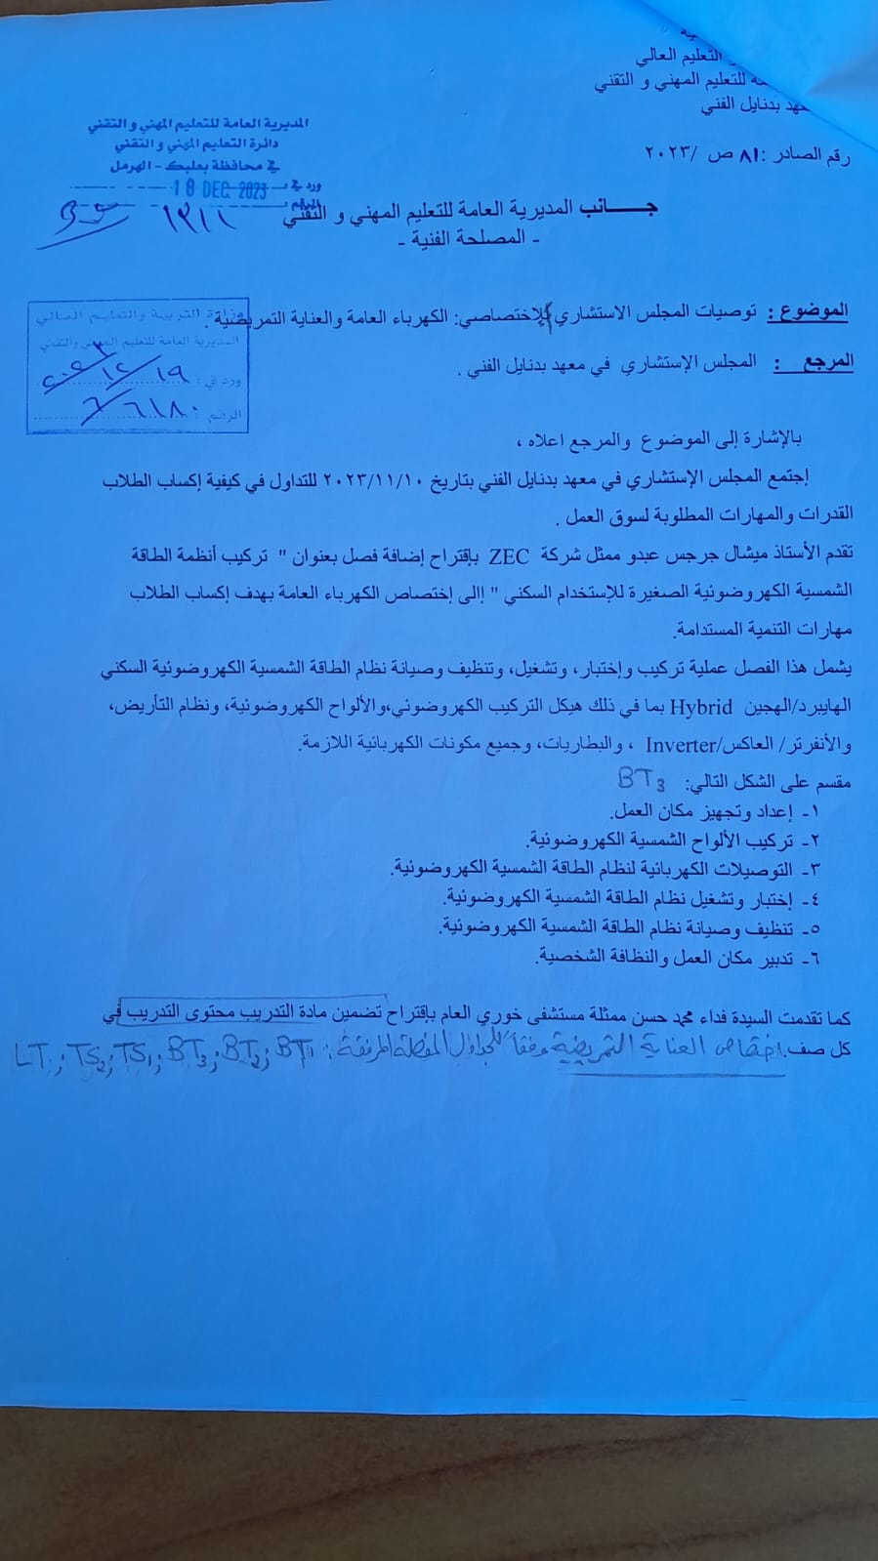

Slide 66
مناقشة بعض الافكار والمقترحات

Slide 67
تقييم اليوم التدريبي

Slide 68
Thank You

